Slide 1
Departamento de ciencias humanas y sociales carrera de educación infantil
ANÁLISIS Y APLICACIÓN DEL MATERIAL EDUCATIVO PARA FORTALECER LAS METODOLOGÍAS ACTIVAS UTILIZADAS EN LOS NIÑOS DE 4 A 5 AÑOS DE EDAD DE LOS CENTROS INFANTILES DEL CANTÓN RUMINAHUI. PROPUESTA.
EVGENIA ALTUNA
JENIFFER CADENA

Slide 2
Capítulo I
Marco Contextual

Slide 3
Situación Problemática
Falta de conocimiento sobre las metodologías activas
Falta de capacitación a las maestras
Falta de materiales adecuados
Retraso en el desarrollo integral del niño

Slide 4
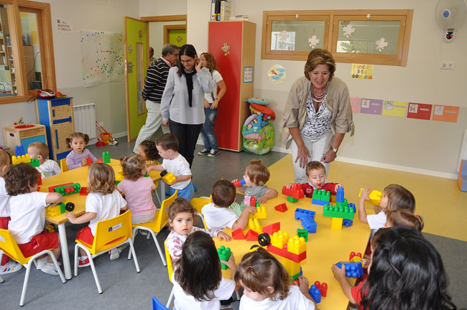
Problema de Investigación
¿Cómo influye la aplicación del material educativo en la implementación de las metodologías activas en los niños?

Slide 5
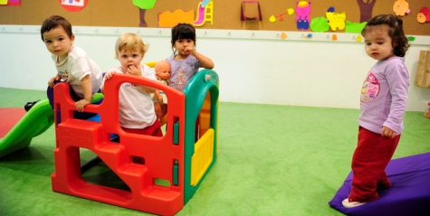
Subproblemas de investigación
¿Cumple el Centro Infantil con los estándares de calidad sobre el material educativo?
¿Qué nivel de preparación tienen las docentes del centro infantil, para actuar frente a las metodologías activas?
¿Cuenta el centro infantil con material educativo para los niños/as de 4 a 5 años?
¿Cuentan las docentes con un manual de apoyo sobre el material para las nuevas metodologías activas?

Slide 6
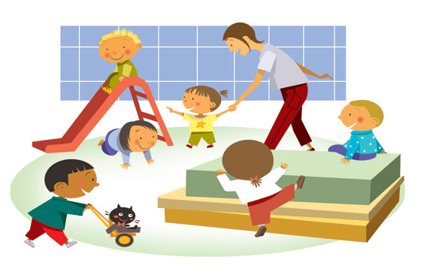
Delimitación de la investigación
Personal de los Centros Infantiles
Educadoras Infantiles
Niños y niñas de 4 a 5 años

Slide 7
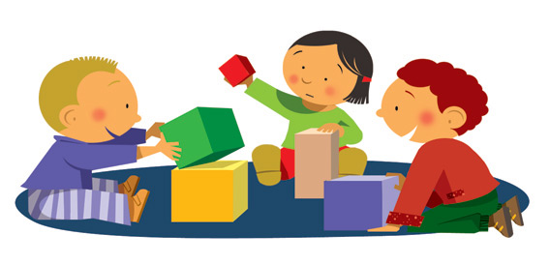
Siempre los materiales han sido subestimados
Por desconocimiento de su adecuado uso
Esto conlleva a un inadecuado desarrollo integral en los niños.
Debemos tomar en cuenta que:
En la educación inicial se debe estimular un desarrollo integral
Para ello no solo se debe utilizar hojas de trabajo
Justificación
Un aprendizaje significativo mas no memorístico

Slide 8
Objetivo General
Analizar la aplicación del material educativo y su incidencia en las metodologías activas para el desarrollo de los niños de 4 a 5 años de los Centros de Educación Inicial del Municipio de Rumiñahui.

Slide 9
Objetivos Específicos
Identificar si el Centro Infantil cumple con los estándares de calidad sobre el material educativo
Identificar si el centro infantil posee material educativo para los niños/as de 4 a 5 años
Definir nivel de preparación que tienen las docentes del centro infantil, para actuar frente a las metodologías activas
Identificar si las docentes cuentan con un manual sobre el material para las nuevas metodologías activas.

Slide 10
Capítulo II
Marco Teórico

Slide 11
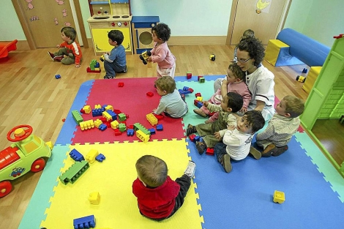
Unidad I Material Educativo

Slide 12
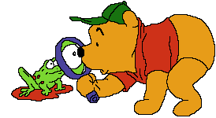
Objetivos M.E.
Importancia
Ventajas
Clasificación
Agazzi, Froebel, M. Montessori

Slide 13
Hermanas Agazzi
“Preparar para la vida
haciendo vivir”

Slide 14
Se basa:
Niños iniciativa propia
Método Económico
Necesidades Básicas
Labores Domesticas
Respeto naturaleza niño

Slide 15
Los Materiales:
Uso inteligente de las cosas
Museo Didáctico o museo del pobre
Las contraseñas
Utensilios de uso diario

Slide 16
Federico Fröebel
“La educación del hombre no puede esperar"
“El Jardín de Niños debe ser una extensión del hogar”

Slide 17
Se basa en 5 pilares
El Paidocentrismo
El naturalismo
Educación valores
El activismo
Material Manipulativo
Regalos de Froebel

Slide 18
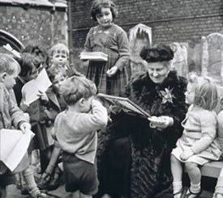
María Montessori
“El niño es una fuente de
amor.
Cuando se toca al niño
se toca al amor”

Slide 19
Metodología:
Ambiente preparado
Niño
Materiales Concretos
Adulto
Currículo Integrado
Casa de Niño Roma Italia

Slide 20
Material Educativo
Eje Fundamental
Para Enseñar
Individuales o grupales
Autocorrectivo
Simples
Agrupados por sentidos

Slide 21
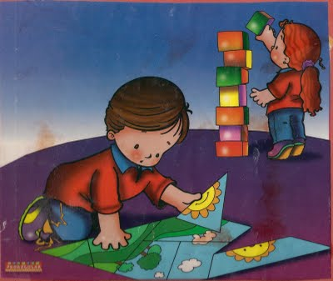
Unidad II Metodologías Activas
''Los niños tienen 100 maneras de expresarse, pero les robamos 99” Loris Malaguzzi

Slide 22
Metodología
Aprendizaje Bidireccional
¿Qué enseñar? Seleccionar los contenidos
¿Cómo enseñar? Por acción y descubrimiento
¿Cuándo enseñar?
Los niños tienen diferentes ritmos de aprendizaje
¿Dónde enseñar?
Cualquier espacio siempre
Metodologías Activas
“Loris Malaguzzi”

Slide 23
El niño rol activo-participativo.
Cada niño tiene su propio ritmo de aprendizaje
Aprendizaje significativo
Estos niños son unas personas exitosas

Slide 24
Aprendo Practico y Aplico
Crear un ambiente de cooperación
Promueve el uso creativo
Respetar el ritmo de aprendizaje de los niños
Fomenta el desarrollo y fortalecimiento de valores
Desarrolla habilidades y actitudes
Corregir oportunamente los errores
Convierte al docente en un guía

Slide 25
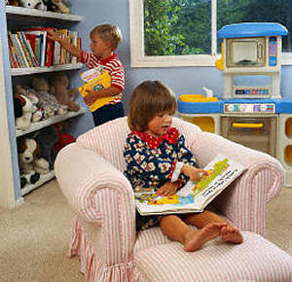
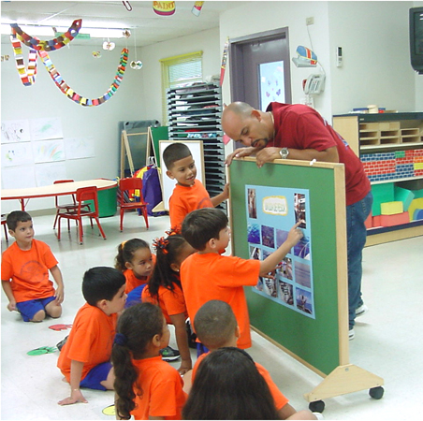
Elementos Principales de las metodologías activas
Aprendizaje
Activo individualizado
Activo Colaborativo
Realidad del niño
Liderazgo estudiantil

Slide 26
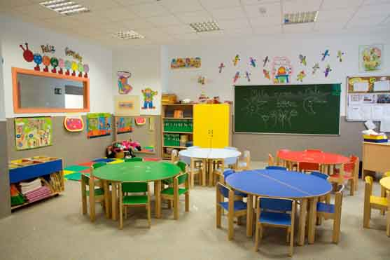
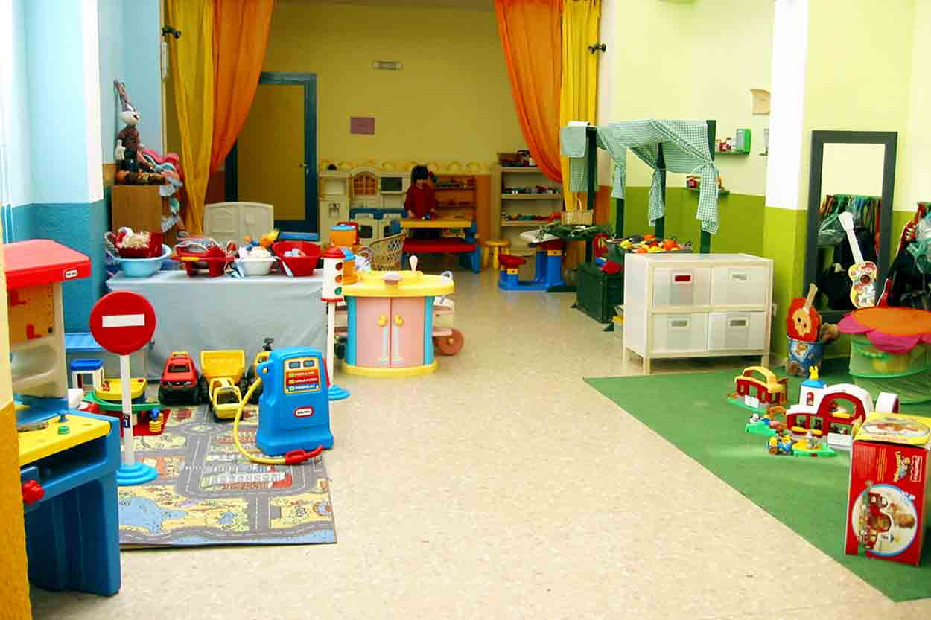
Insumos
Aula Organizada en pequeños grupos
Rincones de aprendizaje en el aula

Slide 27
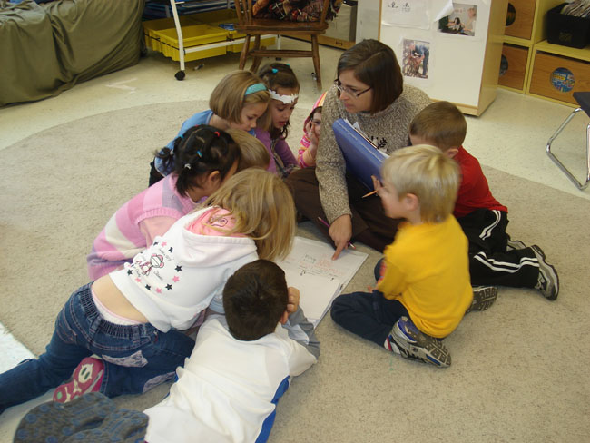
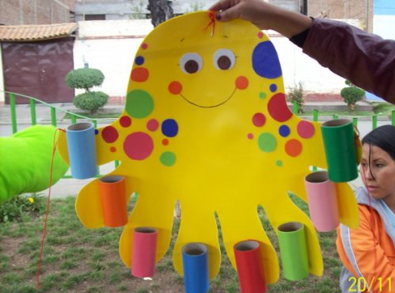
Docente
Evaluación Permanente
Autores de Material Educativo
Fortalecimiento de conocimiento
Inter-aprendizaje

Slide 28
Tipos de Metodologías Activas
ABP
ABPY
Se establece un problema como inicio y un proceso para llegar a la solución
MDC
El niño posee aprendizajes previos
Se utiliza diferentes conceptos de la asignatura

Slide 29
Importancia de las Metodologías Activas
De una enseñanza que forme niños pasivos
A un aprendizaje que
Desarrollan la memoria y la comprensión
El niño sea protagonista de su aprendizaje

Slide 30
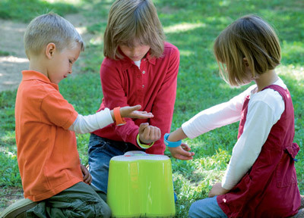
El niño buscara soluciones a los problemas
Fomenta el trabajo cooperativo
Permite la interacción con su entorno

Slide 31
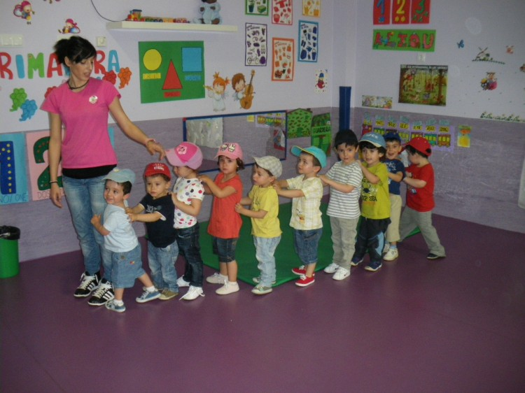
Unidad III Desarrollo Evolutivo de los niños de 4 a 5 años

Slide 32
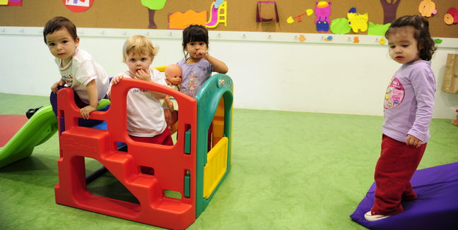
Cuadro Edades Gesel
Procesos y necesidades de Desarrollo
Desarrollo Cerebral
Desarrollo Cognitivo
Desarrollo Neurológico
Desarrollo del Lenguaje
Desarrollo Socio Afectivo

Slide 33
Unidad IV El entorno institucional óptimo

Slide 34
Es relevante considerar el espacio
la distribución del mobiliario
relaciones interpersonales que se dan dentro del aula
favorecen la construcción del conocimiento
colaboran con el éxito de las situaciones de aprendizaje.

Slide 35
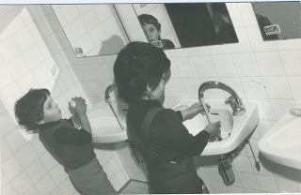
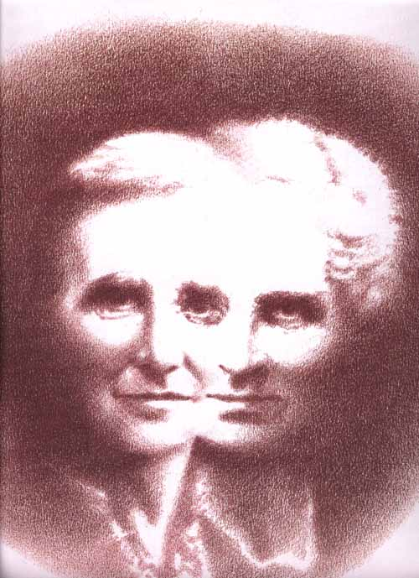
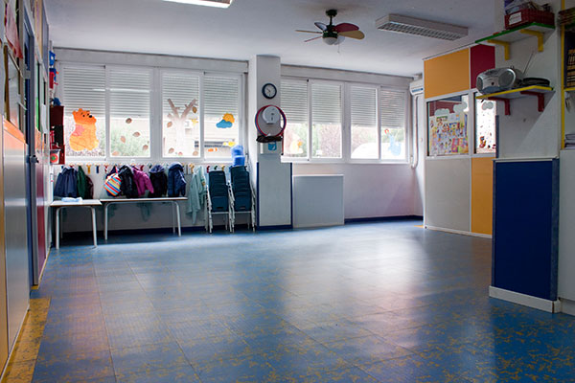
Hermanas Agazzi
La higiene
Buena ventilación
Iluminación

Slide 36
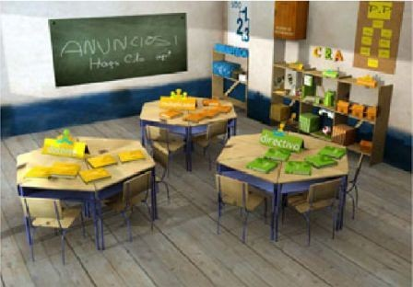
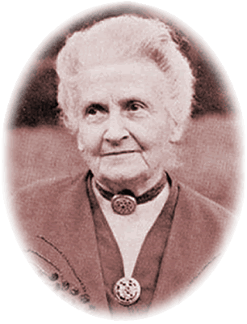
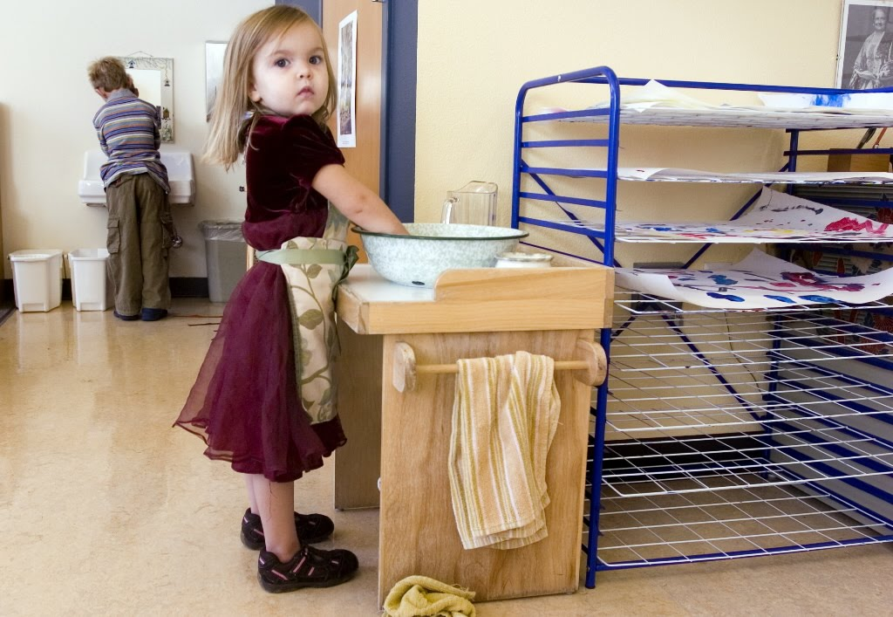
Montessori
Liviano
Debe favorecer al niño
Ayuda a su independencia

Slide 37
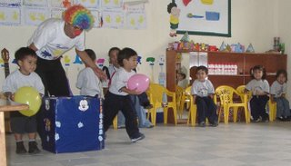
La independencia
Favorece en el niño
La concentración
La organización
La responsabilidad
La autonomía
La cooperación

Slide 38
Áreas
Juegos tranquilos
Artes plásticas
Dramatización
Construcción

Slide 39
Variables de la investigación
Variable Dependiente
Variable Independiente
Material Educativo
Metodologías Activas

Slide 40
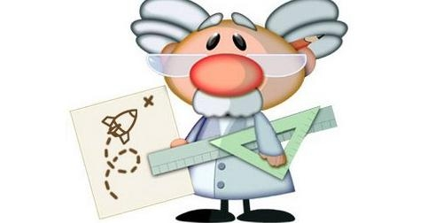
Capítulo III
Diseño Metodológico de la Investigación

Slide 41
Metodología para el desarrollo de la investigación
Tipo de investigación
Bibliográfica
Metodología
Descriptiva
Método
Cualitativo
Modalidad de recolección de datos
Estudio de campo
Población y muestra
Centros de Desarrollo Infantil del Cantón Ruminahui
60 niños(as)
10 Maestras

Slide 42
Técnicas e instrumentos
TÉCNICAS | INSTRUMENTOS | SUJETOS DE LA INVESTIGACIÓN
Observación | Fichas de observación | Material y Niños/as
Encuestas | Cuestionario | Personal
Entrevista | Cuestionario | Directora / Coordinadora

Slide 43
CAPÍTULO IV
ANÁLISIS E INTERPRETACIÓN DE RESULTADOS

Slide 44
Centros Infantiles para la investigación
Albornoz
Cotogchoa
Rumiloma
San Pedro
Inchalillo

Slide 45
Resultados de Guía de Observación del Material Educativo

Slide 46
Resultados de Guía de observación de grupo de niños

Slide 47
Resultados de encuestas realizadas a las maestras
Los materiales educativos son :
Pregunta | C1 | C2 | C3 | C4 | C5
a) Un medio para que los niños aprendan de una manera divertida | x | x
b)Un entretenimiento para los niños los cuales tienen como objetivo dejar un poco de tiempo para que la maestra pueda planificar |  |  | x | x | x
c)Perjudiciales para los niños ya que no ayudan a consolidar el aprendizaje
Tabla 29: Análisis de resultados de encuestas a las maestras

Slide 49
Resultados de entrevistas a Coordinadoras

Slide 50
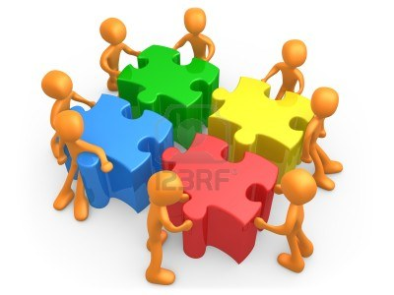
CAPÍTULO V
CONCLUSIONES Y RECOMENDACIONES

Slide 51
Conclusiones
Los centros no poseen adecuados materiales para el aprendizaje, ya que la mayoría de maestras utilizan el libro de actividades.
Las maestras no conocen muy a fondo lo que en realidad son las metodologías activas y eso les perjudica para poner en práctica estas metodologías
Los centros no cuentan con materiales educativos que sean capaces de dar un desarrollo integral al niño
El apoyo de las autoridades no es suficiente en cuanto a la educación del Cantón ya que los centros infantiles no poseen adecuados materiales educativos para lograr un desarrollo integral en los niños y así tener a futuro una educación de calidad
Las maestras al no tener suficiente capacitación sobre los materiales educativos no saben cómo combinarlos con las metodologías activas

Slide 52
Recomendaciones
Se recomienda a las maestras, utilizar las Metodologías Activas en las actividades diarias para que exista un inter-aprendizaje
Es recomendable que las maestras reciban capacitaciones sobre las nuevas metodologías que se va implementando a la educación
Se recomienda realizar material educativo con material reciclable para que así no sea tan costoso para las maestras
Se recomienda a las maestras desarrollar un ambiente de trabajo optimo para que los niños puedan sentirse bien al momento de aprender
Es recomendable que las maestras utilicen el “Manual de material educativo para fortalecer las metodologías activas” ya que con este manual podrán desarrollar material por ellas mismas solo deberán adaptarlos al tema que se trate en clases

Slide 53
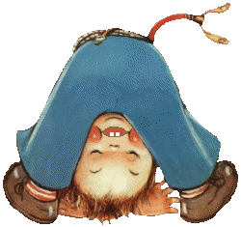
CAPÍTULO VI
PROPUESTA

Slide 54
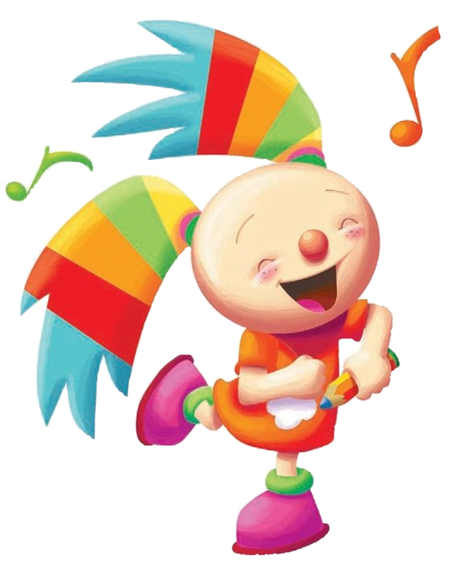
" Happy Babies Blue"
Manual de Material Educativo
Para Fortalecer las Metodologías Activas

Slide 55
Justificación
La propuesta será viable basándonos en los resultados de los instrumentos
Ya que ayudara a las maestras a cambiar la forma de aprendizaje
Del memorismo pasar al activismo
La observación que hicimos nos ayuda a determinar que este manual podrá cambiar la forma de enseñanza

Slide 56
Objetivo
Orientar e informar a las maestras a tener un material educativo
Ayudar a desarrollar integralmente al niño
Teniendo en cuenta las metodologías activas
Aprendizaje significativo

Slide 57
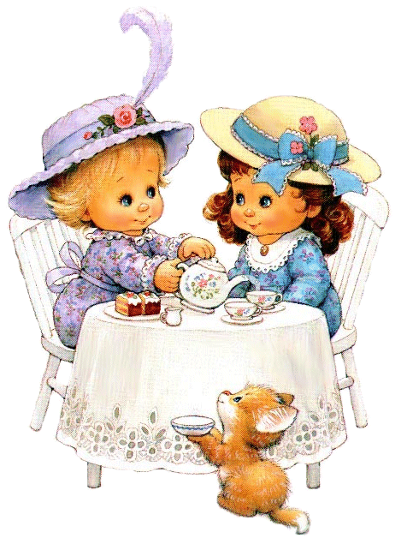
Favorecer el desarrollo integral
Estimular el desarrollo psicomotor
Propósito del Material
La creatividad y estabilidad socio-emocional
La expresión y la socialización

Slide 58
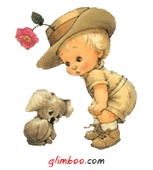
Educativo: debe estar enfocado al aprendizaje
Características de los materiales para los niños
Simples: Varias posibilidades de uso y exploración
Manipulables: Fáciles de manipular y transportar,
Atractivos: Colores llamativos que atraigan su curiosidad y atención
Sensoriales: Permitan usar los sentidos: vista, olfato, gusto, tacto y oído

Slide 59
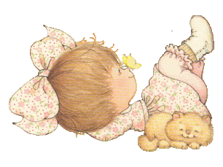
Áreas
Cognitiva
Motora
Afectiva
Lenguaje

Slide 60
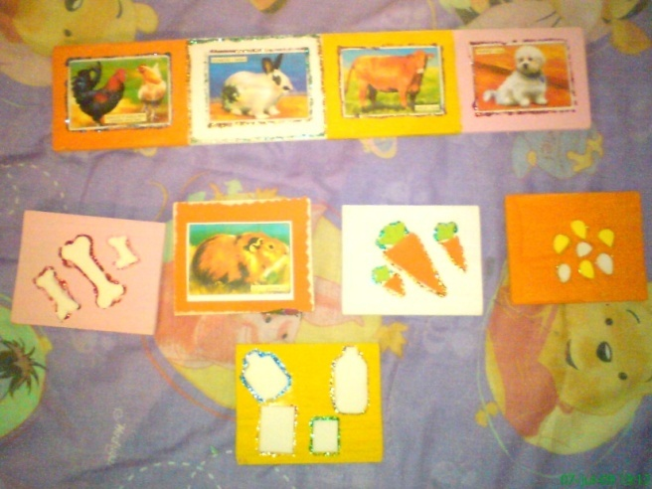
LOTERÍA DE PERTENENCIA
Desarrolla
Memoria
Capacidad de analizar
Relación entre figuras
Desarrolla la discriminación de formas y colores
Desarrolla la observación
Variable:
Por secuencia
Por color
Por tamaño
Por forma
Material
Madera, Corcho, Balsa
Figuras
Imágenes
Pinturas
Proceso
Se cortara una tira horizontal de madera, corcho o balsa para poner los animales, en otra tira se pondrá según lo que le pertenece a cada animal para que así llegue a relacionarse
En esta lotería debe pertenecer la figura a otra como el hueso le pertenece al perro, el huevo a la gallina

Slide 61
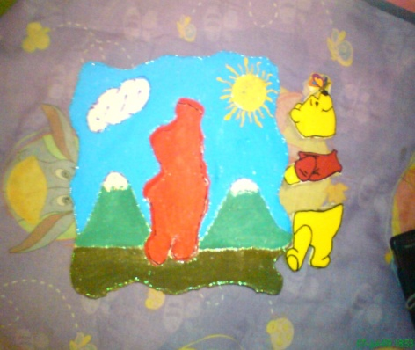
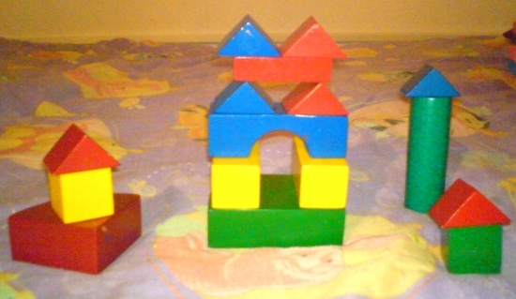
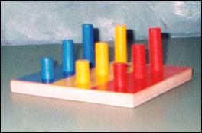
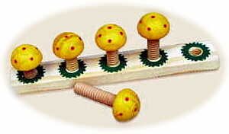
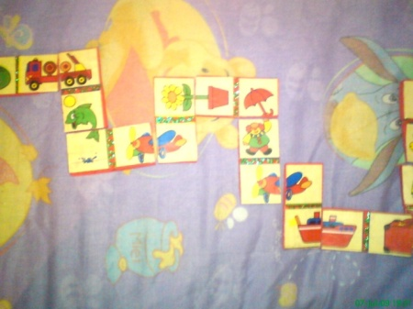
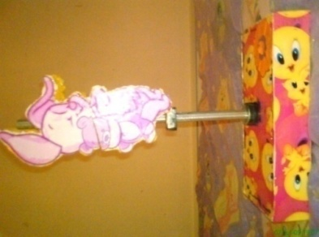
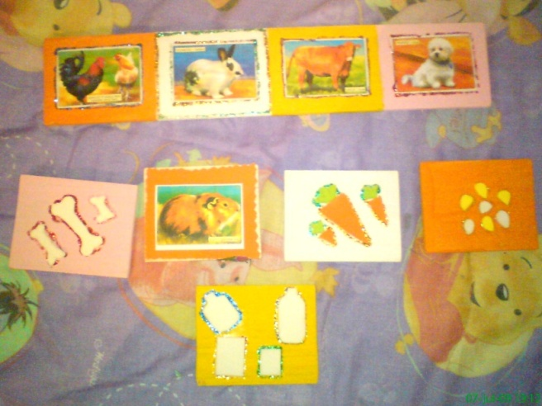
Área Cognitiva

Slide 62
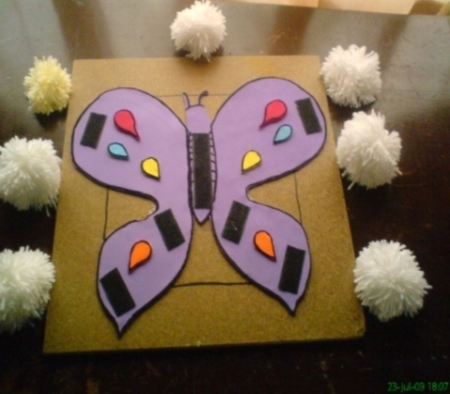
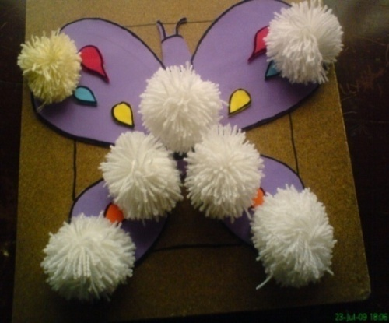
TIRO AL BLANCO
Materiales
Tabla triplex 30x30
Dibujo
Pelotas
Velcro
Silicona
Fomix
Proceso
En la tabla triplex se dibujara cualquier dibujo este se lo realizara en fomix que se desee después se pondrá velcro en distintas partes del dibujo
Las pelotas se les pondrá velcro para que al momento de lanzar hacia el tiro al blanco se quede allí
Desarrolla
Ayuda al niño a que desarrolle su motricidad gruesa
Estimula la imaginación
Facilita la organización espacial
Variable:
Por forma
Por color
Por textura
Por tamaño
Por personaje

Slide 63
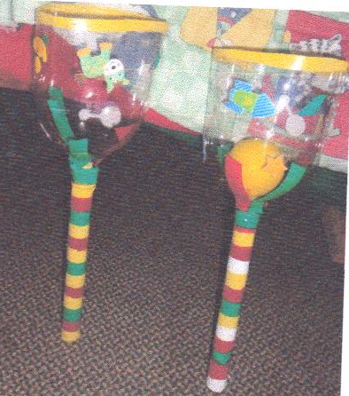
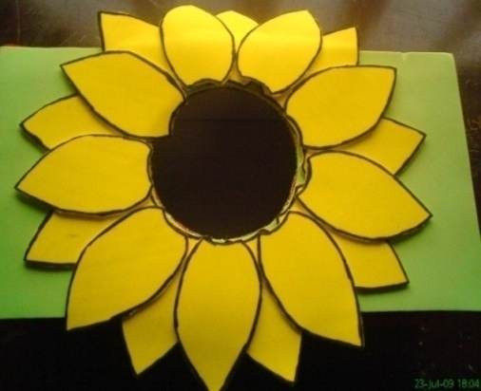
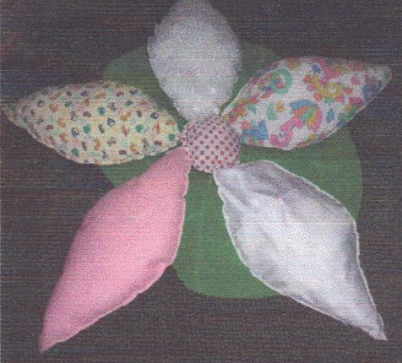
Área Motora

Slide 64
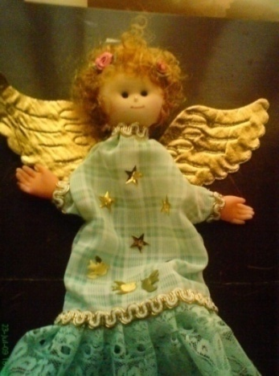
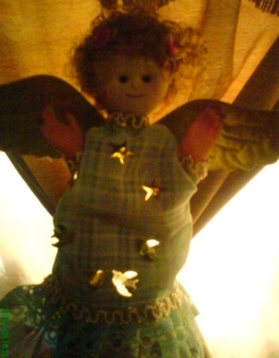
TÍTERE DE MANOPLA
Materiales
Recurso Literario
Vestido o Tela
Tijeras
Silicona
Cabeza de muñeca y Manos
Proceso
Se cortara el vestido de tal manera que no se pueda ver que nuestra mano se encuentra allí dentro moviendo a la cabeza y las manos que está sujeta al vestido
Desarrolla
Estimula la imaginación
Permite la reproducción de acciones
Facilita la observación
Favorece el razonamiento intuitivo (asociación de ideas)
Variable:
Por personaje
Por tamaño
Por texturas
Por secuencia

Slide 65
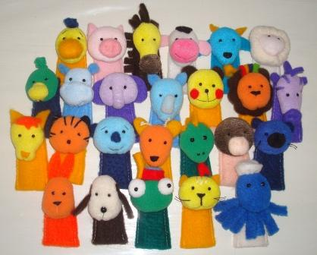
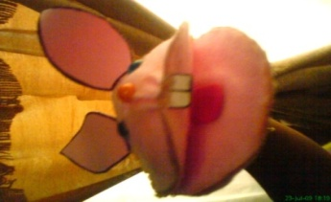
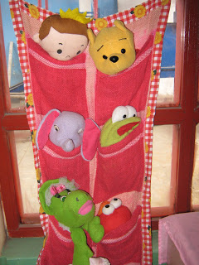
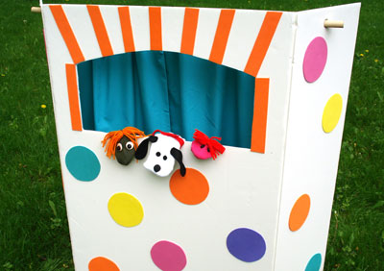
Área Afectiva

Slide 66
CUENTO INTERACTIVO GRUPAL
Material:
Un metro de tela Arabela o fieltro, puede ser de diferentes colores
Hilo
Aguja
Personajes para cuento en fomix o hechos en fieltro.
Velcro
Procedimiento:
En el metro de Fieltro decorar según la temática del cuento
Colocar el velcro detrás de cada personaje
Desarrolla
Orden lógico
Habilidades de lenguaje
Imaginación
Creatividad
Nociones de espacio
Ritmo musical
Variable
Temas de clase

Slide 67
Área de Lenguaje

